Slide 1
방아쇠 손가락과
힘줄염 테이핑

Slide 2
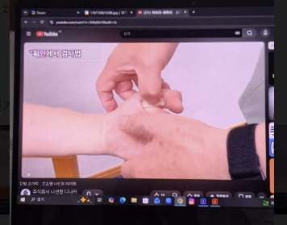
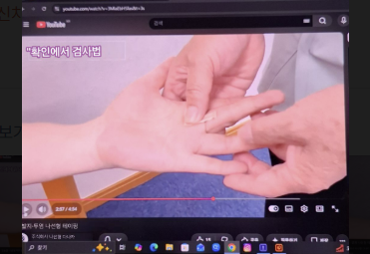
• 방아쇠 손가락은 손바닥쪽, 힘줄염은 손등쪽에 증상 발생
• 활액주머니 보호 목적
1. 움직임 검사-지주대 사용
• 1st toe
• 2-5th toe

Slide 3
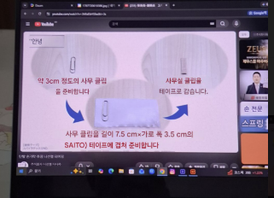
• 지주대 만들기
: 3cm 정도의 클립 준비➡길이7.5cm×가로 폭 3.5cm 테이프에 겹쳐서
준비➡클립을 테이프로 감는다

Slide 4
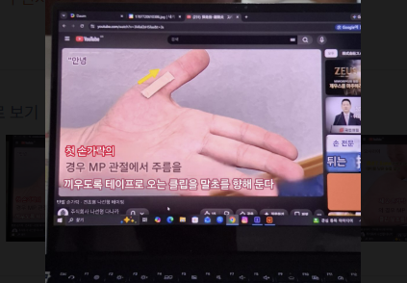
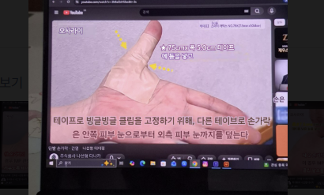
2. 1st toe 테이핑
• 지주대 부착과 테이핑
• MPJ에서 주름을 끼우도록 테이프로 오는 클립을 말초를 향해 둔다.
• 지주대 테이프 고정을 위해 7.5cm×폭 5cm에 틈을 넣고 테이핑 한다.

Slide 5
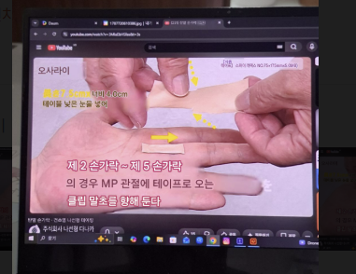
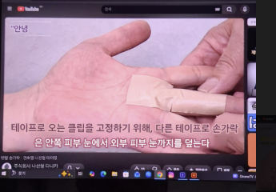
3. 2-5th toe 테이핑
• 지주대 부착과 테이핑
• MPJ에서 테이프로 오는 클립을 말초를 향해 둔다.
• 지주대 테이프 고정을 위해 7.5cm×폭 4cm 가운데 약간의 틈을 넣고
테이핑 한다.

